Slide 1
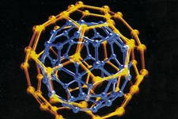
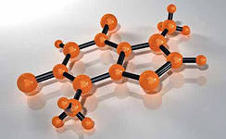
Сказка о молекулах

Slide 2
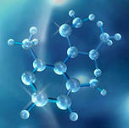
Жили-были молекулы. Они жили рядом и были очень дружны между собой. Каждая из них занимала определенное положение в пространстве. Во всем у них был идеальный порядок. Молекулы немного двигались, но уйти от отведенного им места не могли. Они еще жили достаточно близко, но уже не дружно.

Slide 3
И все вещества, которые они образовывали, были твердые, имели определенную форму и объем. Всех очаровала красота и симметрия кристалла. От этого молекулы стали гордиться и тут же стали ссориться. Они забыли, что делать этого им нельзя. Некоторые после ссоры с соседом уходили со своих мест, порядок был нарушен.

Slide 4
Каждая молекула легко меняла свое положение. От этого вещества потеряли форму стали растекаться и превратились в жидкость. От обиды и разочарования молекулы ссорились еще больше, разбежались подальше друг от друга.

Slide 5
Они стали перемещаться в пространстве с огромными скоростями, а при столкновении отталкивались друг от друга, словно бильярдные шары. Обстановка накалялась. Везде царил беспорядок. И вдруг они поняли, что их никто не видит.

Slide 6
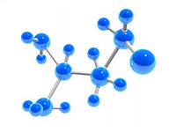
Вещество превратилось в газ. Устроить беспорядок проще всего, но возвратиться обратно намного труднее.

Slide 7
Спасибо за внимание!
Выполнил: Баранов Сергей – ученик 7 класса

